Slide 1
Педагогический проект «О дружбе и друзьях» группа № 8 детский сад № 332 Воспитатель: Иванова Л.М. Педагог-психолог: Фетисова Е.Е. Старший воспитатель: Масленникова Е.В.

Slide 2
Результаты диагностики методики «Два дома»

Slide 3
Результаты диагностики методики теста тревожности Р.Темпл

Slide 4
Результаты социометрического опроса

Slide 5
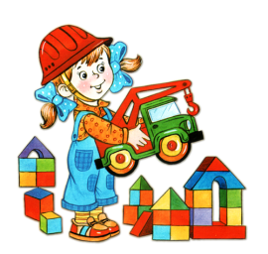
Учимся дружить
1. Разговаривай вежливо, приветливо.
2. Не обижай никого вокруг.
3. Сначала подумай, потом сделай.
4. Не дразнись, не обзывайся и не ябедничай.
5. Не обманывай и не сплетничай.
6. Решай споры словами, а не кулаками.
7. Поделись игрушкой.
8. Если кому-то из ребят грустно,
поговори с ним.
9. Помогай друзьям мириться.
10. Если друг попал в беду, помоги ему.

Slide 6
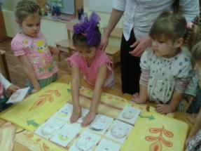
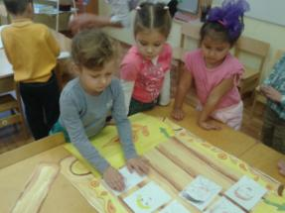
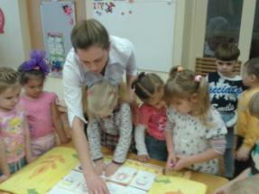
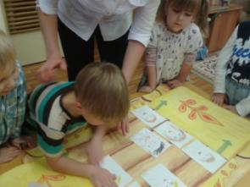
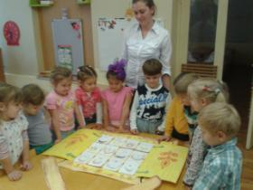
Как мы делали наш «Дом дружбы»

Slide 7
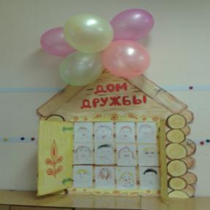
Вот какой «Дом дружбы» у нас получился.

Slide 8
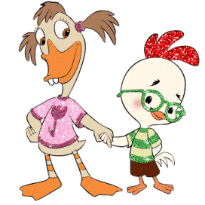
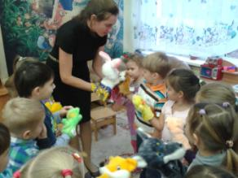
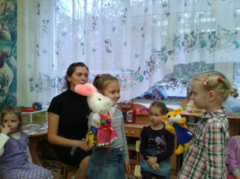
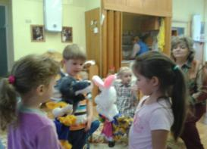
Давай знакомиться.

Slide 9
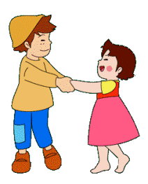
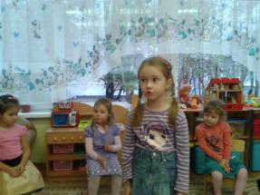
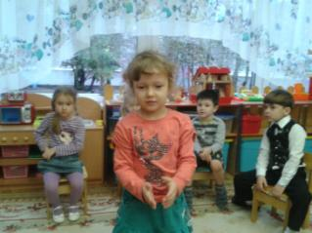
Мы знаем пословицы о дружбе.
«Старый друг лучше новых двух».
«Нет друга - ищи, а нашел береги».
«Один за всех и все за одного».
«Дружба делами крепка».

Slide 10
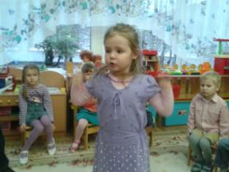
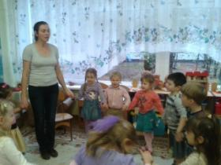
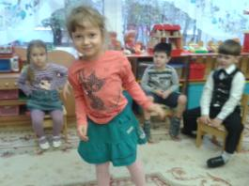
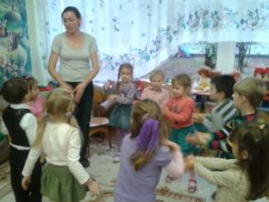
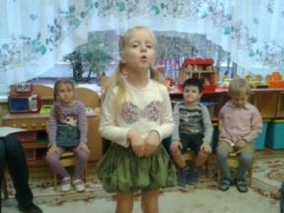
Мы знаем стихотворение о дружбе.

Slide 11
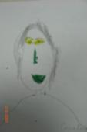
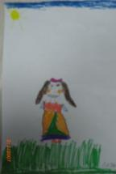
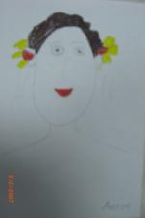
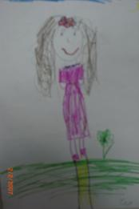
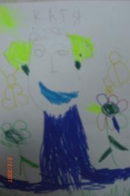
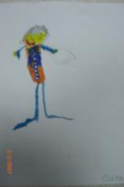
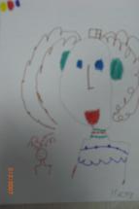
Мы знаем, каким должен быть друг.

